Slide 1
NAŠE Sport je važan – od njega postaješ snažan! U školi i izvan nje treniraj i ti ! Pokazat ćemo ti kako to radimo mi ! 3.c

Slide 2
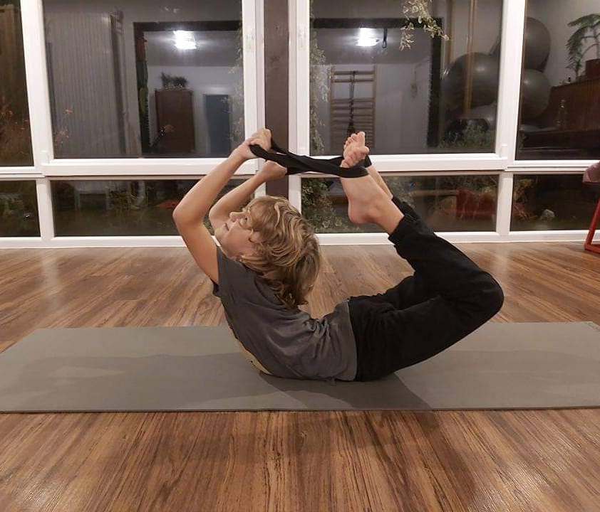
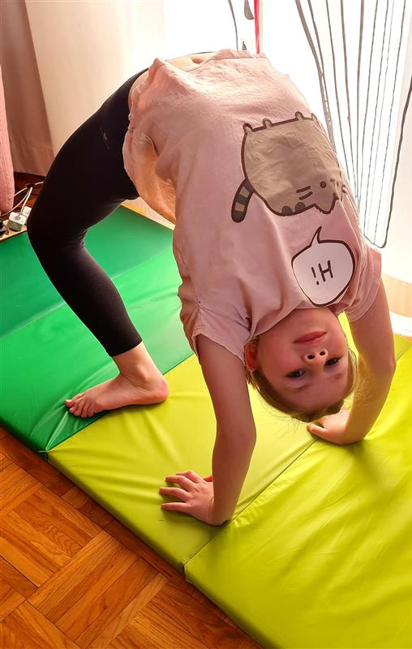
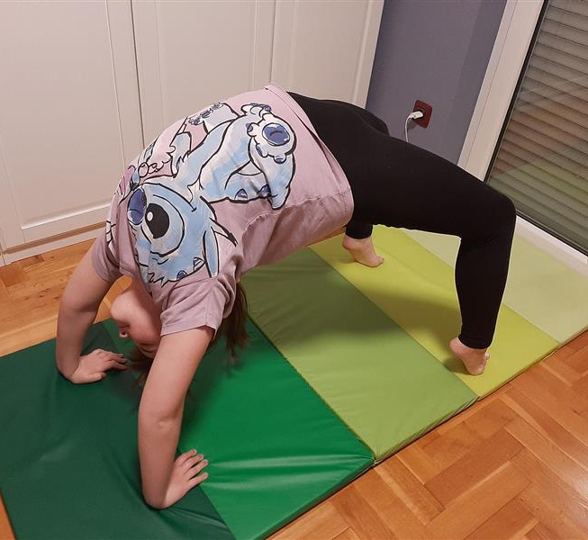
GIMNASTIKA
Gimnastika je pojedinačni sport.
Prije početka se moramo dobro istegnuti.
Za to nam treba prostirka.
Izabrali smo taj sport da si izravnamo leđa.

Slide 3
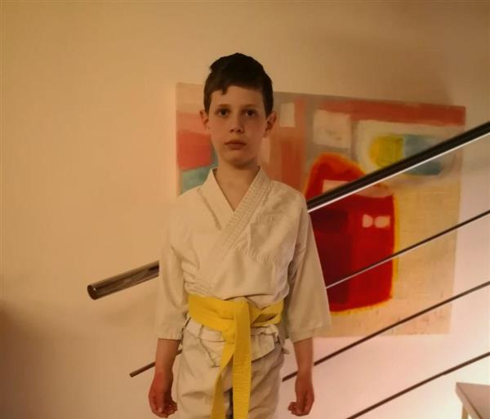
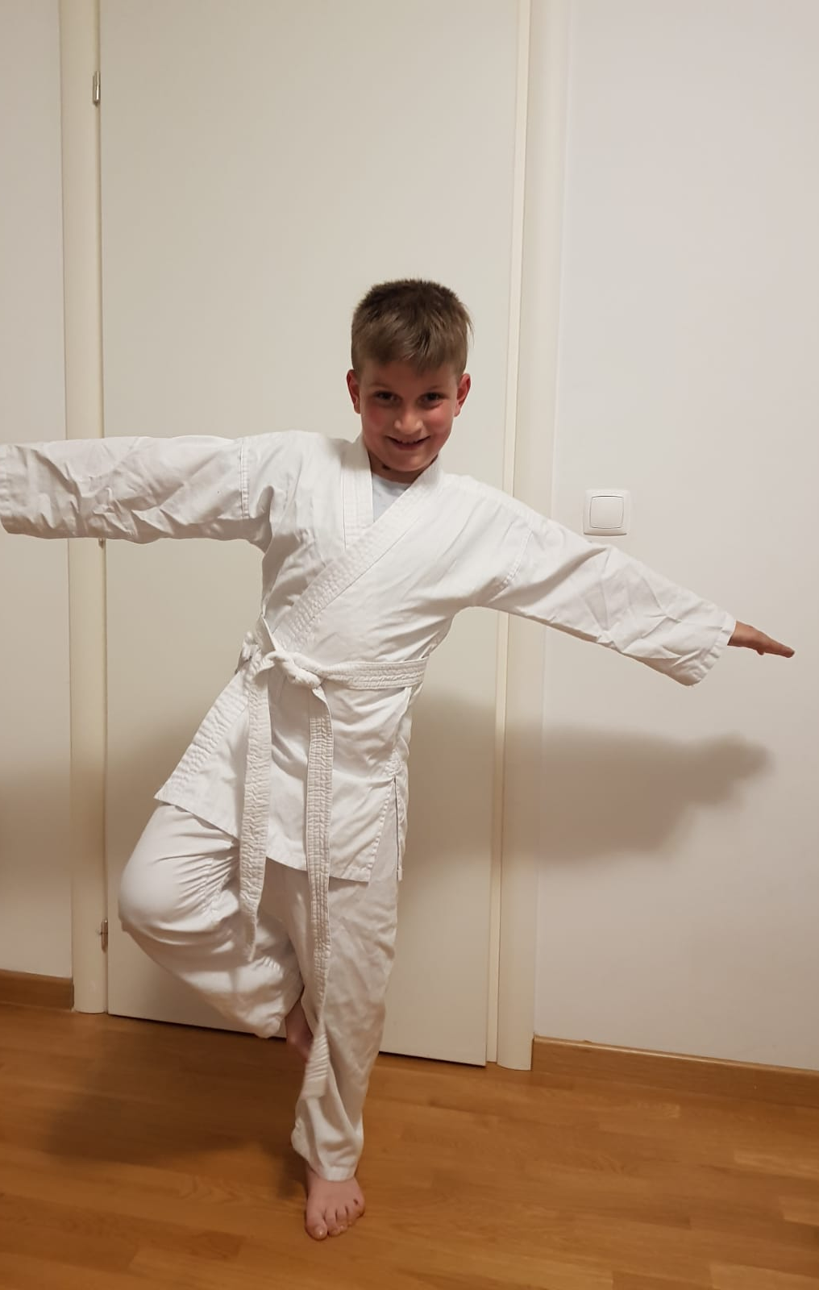
JUDO
Judo je dobar sport.
Učimo borilačke vještine.
Igramo puno raznih igara.
U džudu pojasevi pokazuju napredak.
Izabrali smo taj sport jer je zanimljiv.

Slide 4
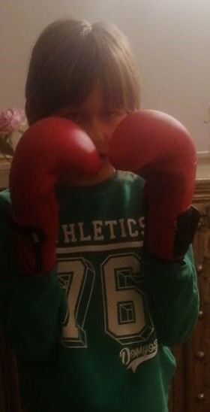
KICKBOX
Kickbox je moderan borilački sport.
Za trening nam treba zaštitna oprema: kaciga, rukavice, štitnik za zube i bandaže.
Na treningu se istežemo, zagrijavamo i boksamo.
Treniramo taj sport kako bi se znali obraniti.

Slide 5
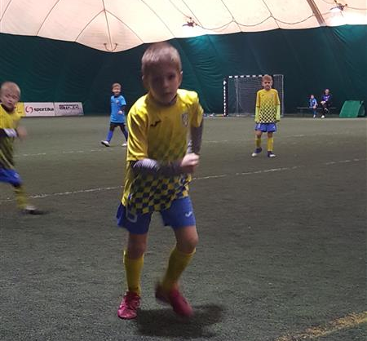
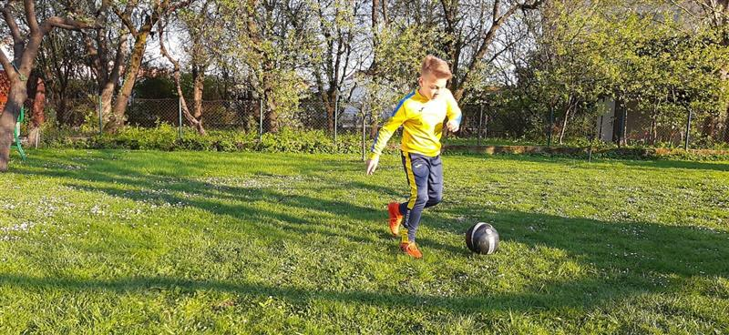
NOGOMET
Nogomet se igra: nogom, glavom i prsima.
U njemu sudjeluje 11 igrača.
Trebaš slušati trenera.
Nogomet treniramo od malih nogu.
Nogomet je zanimljiv i težak sport u kojem se trebaš truditi.

Slide 6
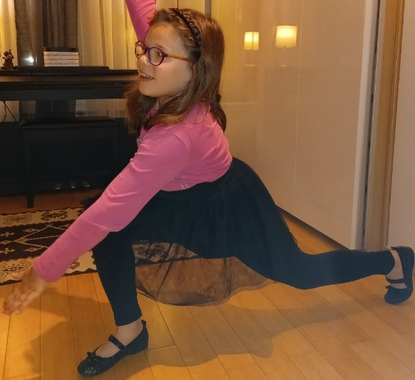
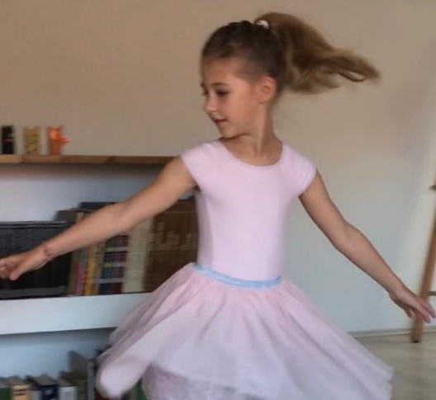
PLES
Na plesu se razgibavamo i radimo koreografije.
Nosimo balerinke, laganu odjeću i imamo svezani rep.
Osjećamo se veselo i zabavno nam je učiti plesati.
Odabrale smo ples, zato što volimo plesati.

Slide 7
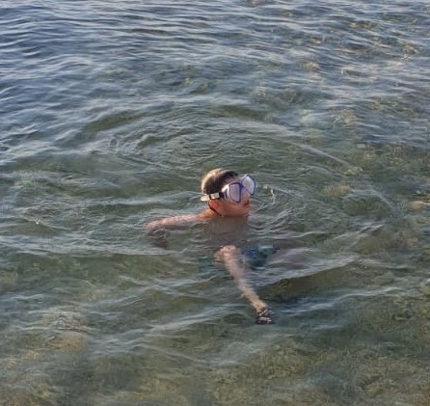
PLIVANJE
Plivanje se odvija u vodi, u zatvorenom ili na otvorenom prostoru.
Od opreme nam treba: kupaći kostim, kapa, naočale, ručnik…
Discipline koje plivamo su: kraul, prsno, leđno, delfin i leptir.
Treniramo plivanje, zato što je zdravo i zabavno.

Slide 8
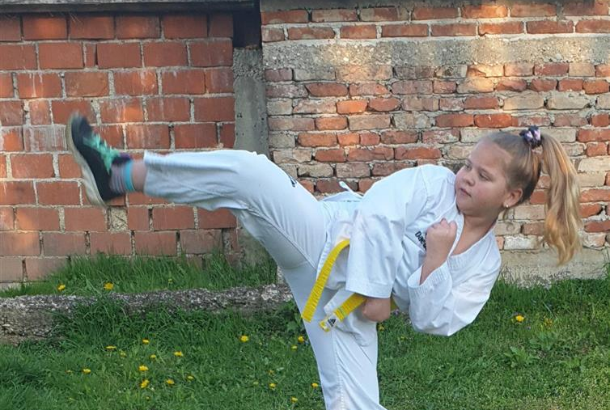
TAEKWONDO
Taekwondo je borilačka vještina.
Za treniranje nam treba: kimono, kaciga, rukavice i štitnici.
Učimo različite udarce nogom i rukom.
Treniramo taekwondo jer se želimo naučiti obraniti.

Slide 9
Dan škole, 7.svibnja 2021. Tekst: učenice i učenici 3.c. Izvor glazbe: Srce vatreno piano cover by Jakov Zidarić.

Slide 10
Navijajte za nas !

